Slide 1
planificando un negocio de comercio internacional Industrias y servicios II -2021 Ing. Pablo Mauad
Ing. Pablo Mauad
Industrias y servicios II - 2021

Slide 2
La planificación es esencial
La internacionalización de una empresa o negocio, no es una casualidad (salvo rarísimas ocasiones), sino que es el resultado de un gran trabajo previo, básicamente se trata de un gran esfuerzo de planificación.

Slide 3
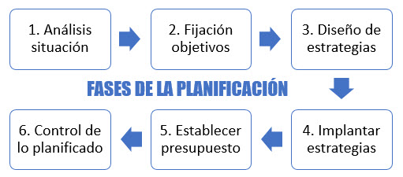
Estas podrían ser las etapas:

Slide 4
Análisis de situación y fijación de objetivos

Slide 5
El estudio de mercado
La oferta y la demanda
Aprendemos sobre el mercado objetivo
Que país será?
Cómo es su cultura, su historia, su geografía, su clima…
Idiomas
Horarios, clases sociales, poder adquisitivo
Moneda, divisa de cambio
Pensamos y fijamos metas y objetivos

Slide 6
Diseño de estrategias
Pensamos y elaboramos la estrategia de marketing
Qué acciones de marketing haremos?
Qué contactos y recursos tenemos a mano?
Quién nos puede ayudar?
Qué herramientas de promoción o ayuda
conocemos?

Slide 7
Implantar las estrategias
Formación de un equipo de trabajo
El rol de los asesores
Búsqueda de la empresa de logística: tu producto estará en sus manos
Múltiples tareas y múltiples disciplinas : establecimiento de marcas, imagen, desarrollo de herramientas de promoción en redes, diseño de etiquetas, empaques, etc.

Slide 8
Establecer un presupuesto
Impuestos y legalidad
Inscripciones y registros
Barreras a sortear, arancelarias y para arancelarias
incoterms
Presupuesto de inversión
Plazos y finanzas

Slide 9
Gastos en los que hay que pensar
Previos : viajes, acciones de promoción ( ferias y exposiciones), recibir a posibles clientes, desarrollo de herramientas en redes sociales, gestión de subsidios para internacionalización de empresas ( Pymexporta, etc.).
Durante : desarrollo de marcas, etiquetado, normas de rotulación , envases y empaque, asesoramiento legal, gestión de finanzas.
Durante y pos: cobranzas, finanzas, ajuste a legalidad, gestión de reintegros de impuestos ( IVA, reintegros a las exportaciones), liquidación de comisiones a intermediarios, seguimiento del cliente, fidelización, expansión…

